Slide 1

Compresion Utilizando Wavelets
Rodrigo Muñoz

Slide 2
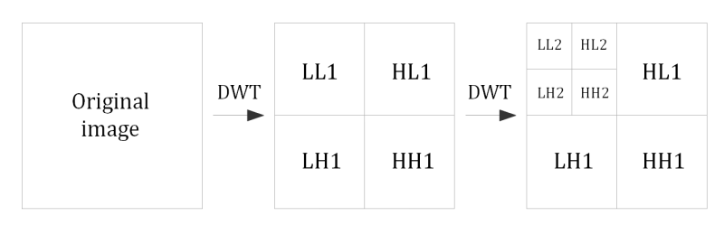
Transformada Wavelet Discreta 2D

Slide 3
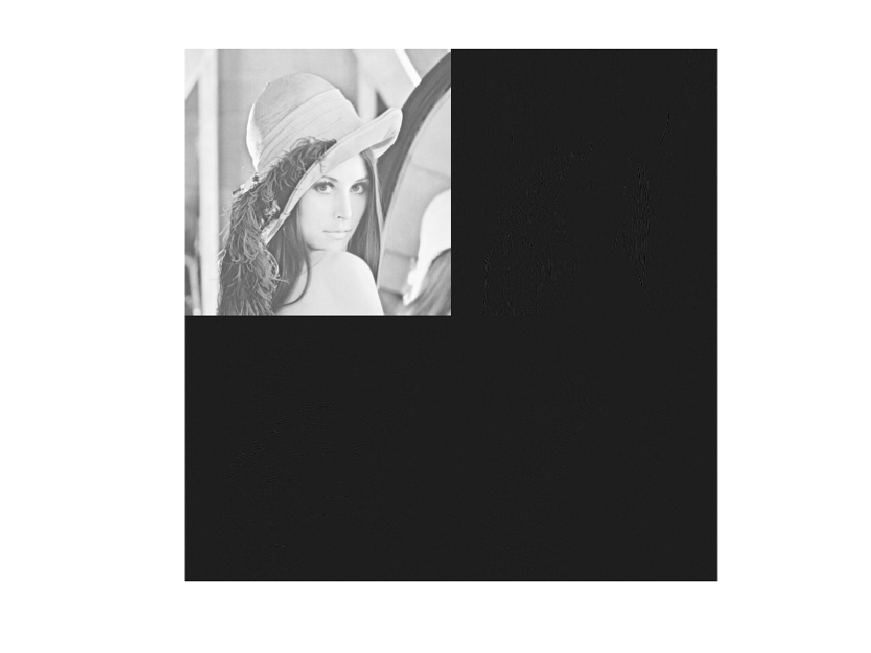











DWT Por Nivel
Y
Cb
Cr

Slide 4
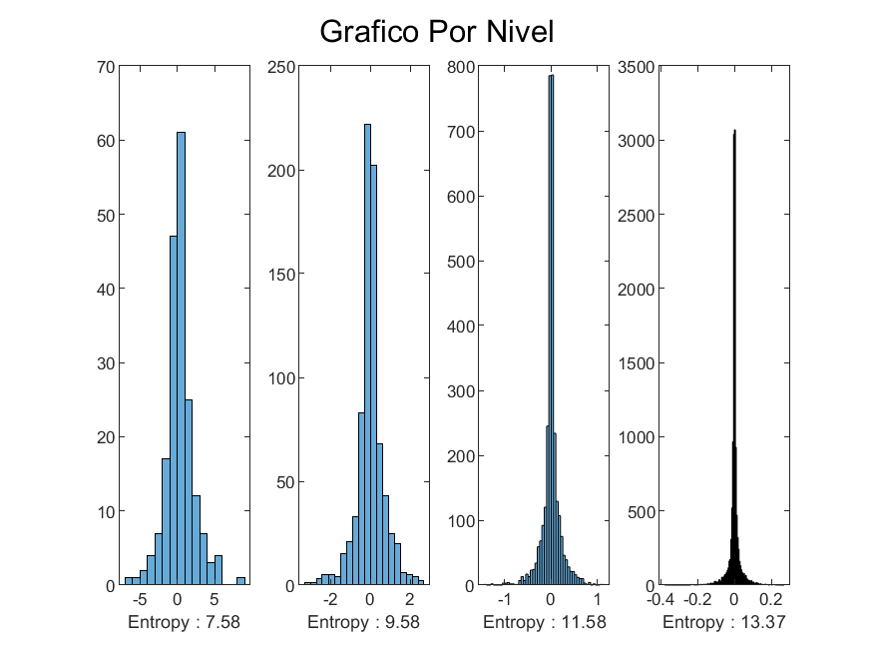

Slide 5
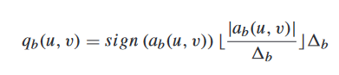
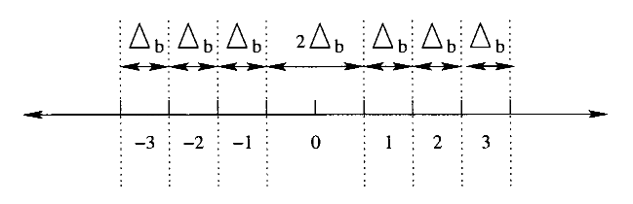
Cuantizacion Deadzone

Slide 6
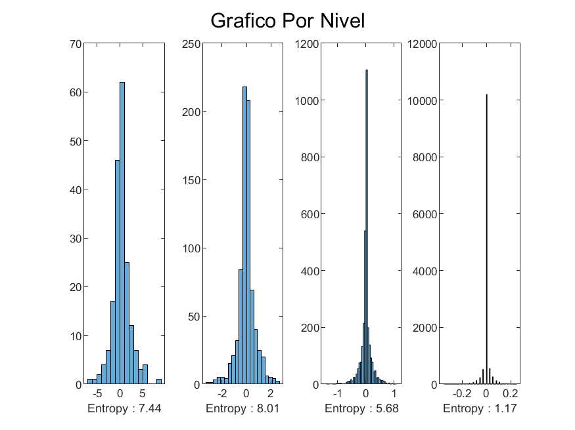

Slide 7
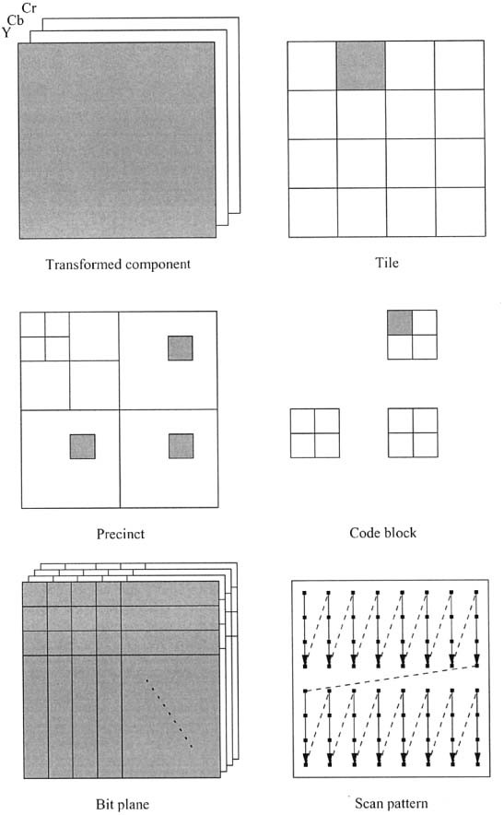
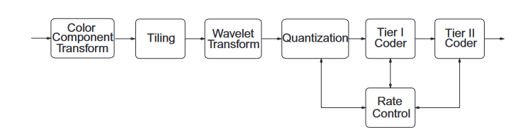
JPEG 2000
Code Blocks
EBCOT
MQ Coder

Slide 8
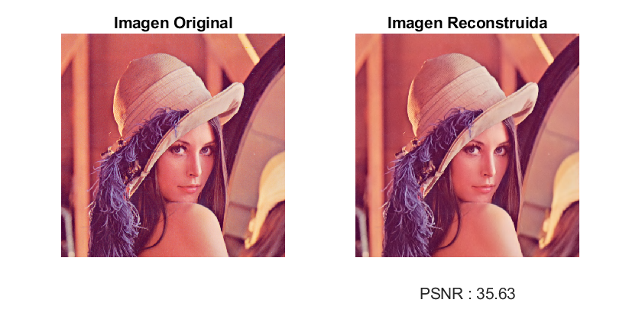
Resultados
217 [Kb]

Slide 9
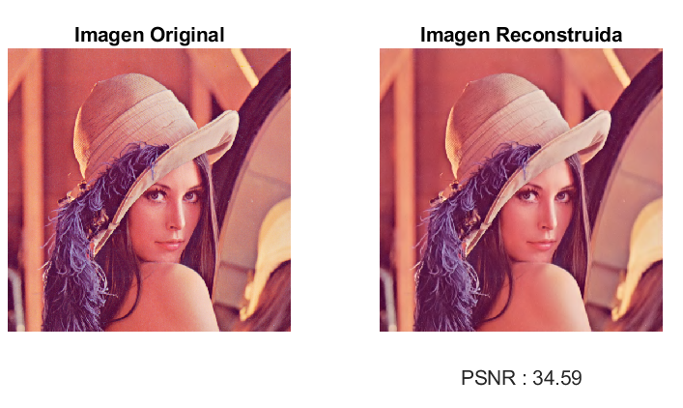
Lenna 768 [Kb]
204 [Kb]

Slide 10

Lenna 768 [Kb]
74 [Kb]

Slide 11

Lenna 768 [Kb]
54 [Kb]

Slide 12
Concluciones
Codificacion EBCOT (Embedded Block Coding with Optimized Truncation)
La Transformada Wavelet Discreta (DWT) es eficaz para la compresión de imágenes debido a su capacidad para representar tanto detalles finos como componentes de baja frecuencia de una imagen.

